Slide 1
Создание сайта
Выполнил :
Студент группы Frontend_21
Шемонаев Сергей Алексеевич
Руководитель
Дипломного проекта :
Андрей Близнев

Slide 2
Цель
Создать сайт «Визитка»
с продукцией изделий ручной работы из кожи “ TrailBear ”

Slide 3
Используемые бибиотеки
Написание структуры (кода) при помощи JavaScript библиотеки React
Swiper
Node.js
Styled Components
React Bootstrap
Formik

Slide 4
Меню
Каталог
Интерфейс
Слайдер
Обратная связь

Slide 5
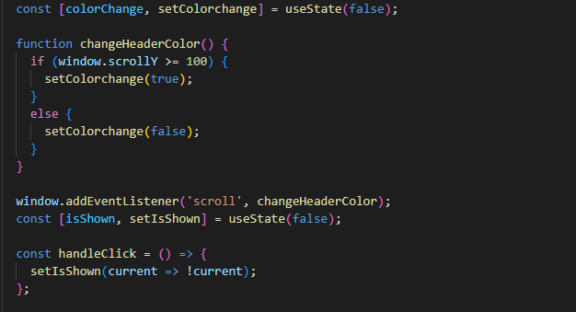
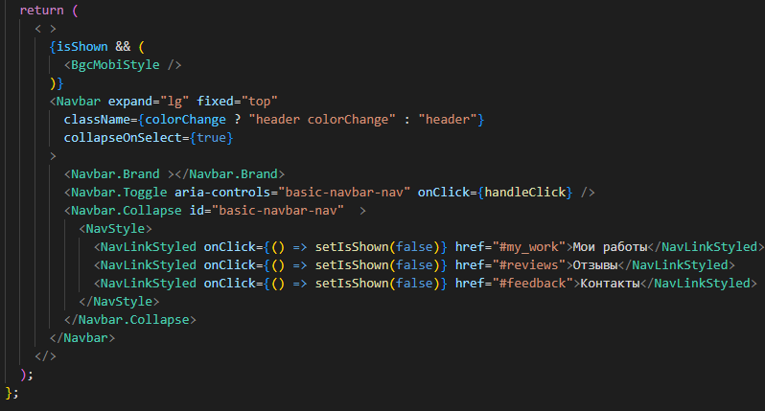
Меню

Slide 6
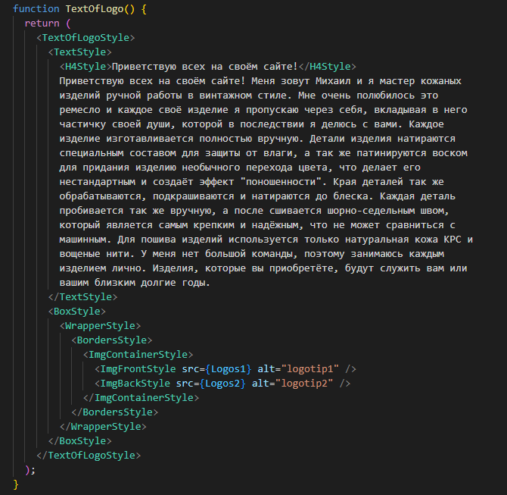
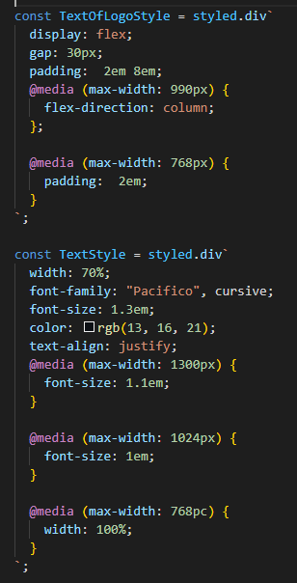
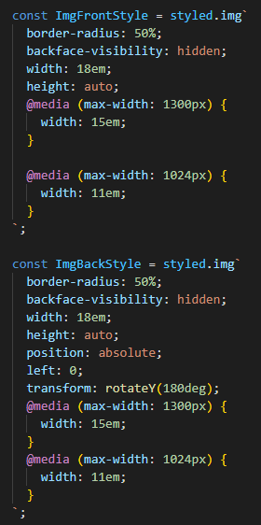
Позиционирование и адаптивность

Slide 7
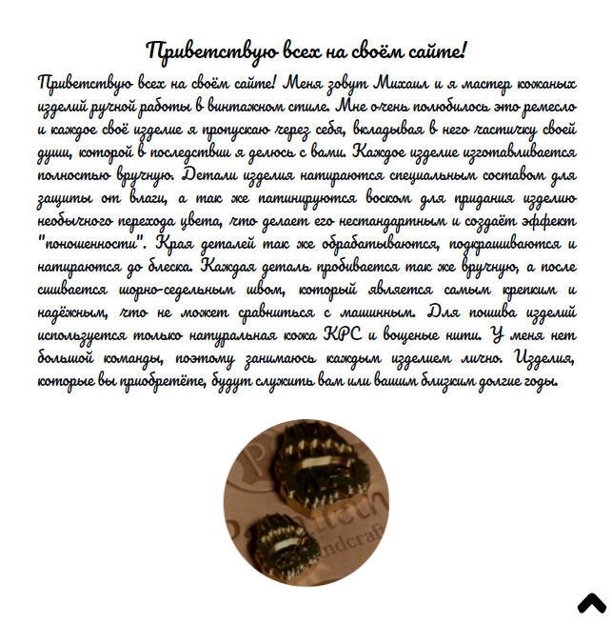

Визуализация адаптации

Slide 8
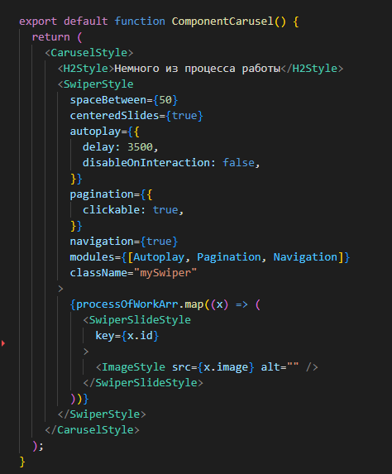
Слайдер
Swiper
современный бесплатный сенсорный слайдер для мобильных устройств с аппаратным ускорением переходов

Slide 9
Суть проекта
Практическое применение полученных знаний на практике

Slide 10
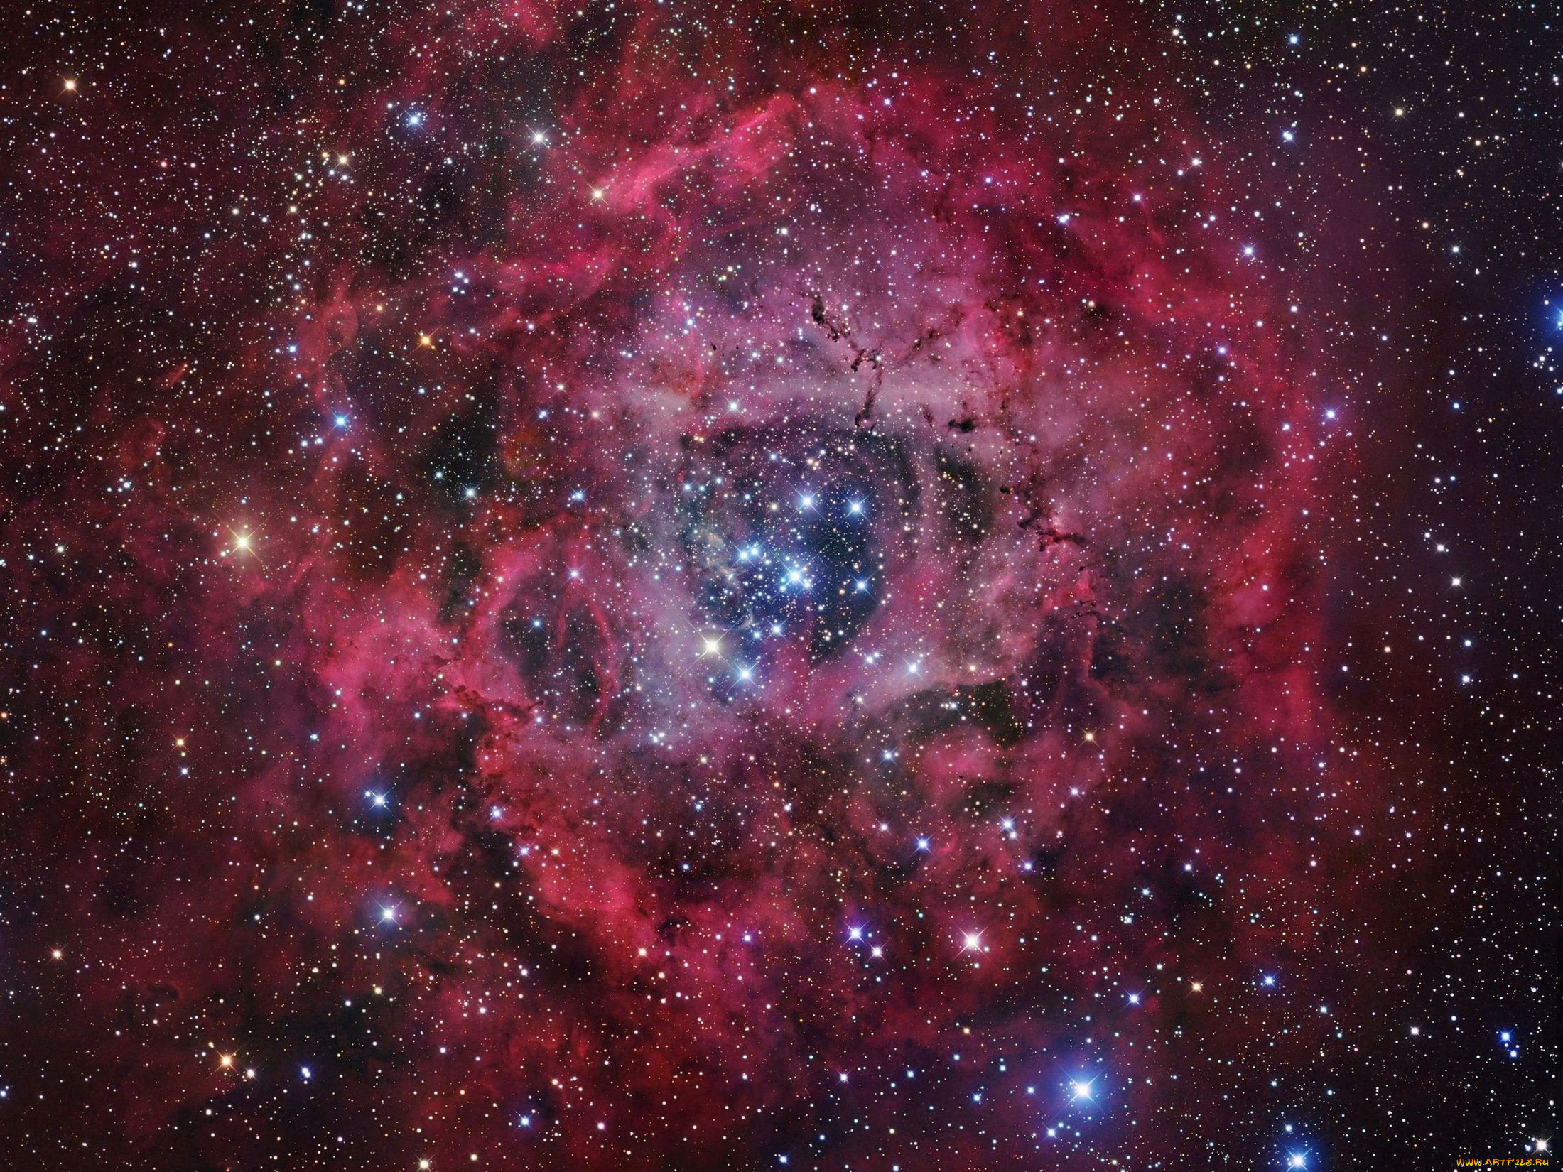
Спасибо за внимание

